Slide 1
Алюминий. Положение алюминия в периодической системе и строение его атома. Нахождение в природе. Физические и химические свойства алюминия.
Автор Ицкович Т.Я.
учитель химии
МБОУ ООШ №81 г Краснодара

Slide 2
СОДЕРЖАНИЕ
Характеристика элемента - алюминия
Ученые, получившие алюминий
Нахождение в природе
Физические свойства
Химические свойства
Применение
Соединения алюминия и их свойства
Вопросы для проверки

Slide 3
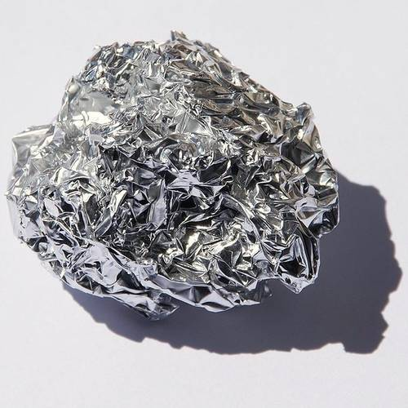
Элемент III(A)
группы таблицы
Д.И. Менделеева
AL
Элемент
с порядковым
№ 13, его
Элемент 3 -его
периода
название
образовано от лат. «Aluminis» – квасцы
Третий по распространенности в земной коре

Slide 4
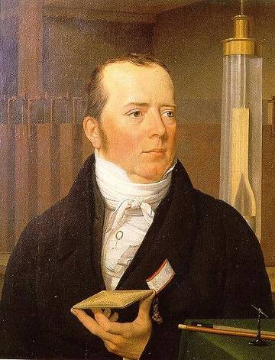
Датский физик
Ганс Эрстед
(1777-1851)
Впервые алюминий был получен им
в 1825 году действием амальгамы калия
на хлорид алюминия с последующей отгонкой ртути.

Slide 5
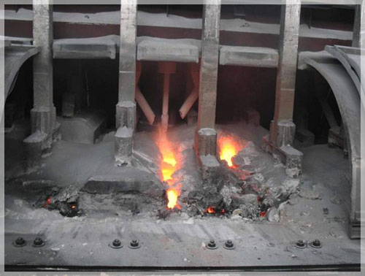
Современные метод получения был разработан независимо друг от друга: американцем Чарльзом Холлом и французом Полем Эру в 1886 году.
Современное
получение алюминия
Он заключается в растворении оксида алюминия в расплаве криолита с последующим электролизом с использованием расходуемых коксовых или графитовых электродов.

Slide 6
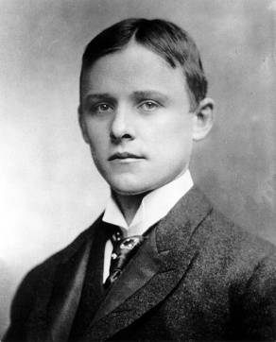
Холл Чарльз
(1863 – 1914) американский инженер-химик
Будучи студентом Оберлинского колледжа,
он узнал, что можно разбогатеть и получить благодарность человечества,
если изобрести способ получения алюминия
в промышленных масштабах.
Как одержимый, Чарльз проводил эксперименты
по выработке алюминия путем
электролиза криолитно-глиноземного
расплава.
23 февраля 1886 года спустя год
после окончания колледжа Чарльз получил с помощью электролиза первый алюминий.

Slide 7
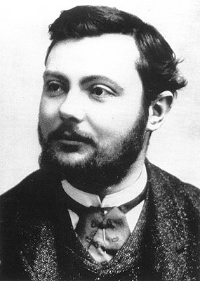
Поль Эру (1863-1914) –
французский
инженер - химик
В 1889 году открыл алюминиевый завод во Фроне (Франция), став его директором, он сконструировал электродуговую печь для выплавки стали, названную его именем; он разработал также электролитический способ получения алюминиевых сплавов

Slide 8
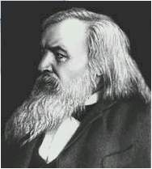
Алюминий
1. Из истории открытия
Главная
В период открытия алюминия - металл был дороже золота. Англичане хотели почтить богатым подарком великого русского химика Д.И Менделеева, подарили ему химические весы, в которых одна чашка была изготовлена из золота, другая - из алюминия. Чашка из алюминия стала дороже золотой. Полученное «серебро из глины» заинтересовало не только учёных, но и промышленников и даже императора Франции.
Далее
Далее

Slide 9
Алюминий
7. Содержание в земной коре
главная
Далее

Slide 10
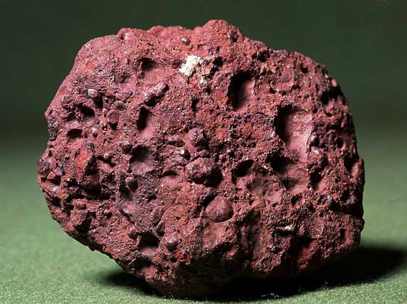
Нахождение в природе
Важнейшим на сегодня минералом алюминия является боксит
Основной химический компонент боксита - глинозем (Al2O3)
(28 - 80%).

Slide 11
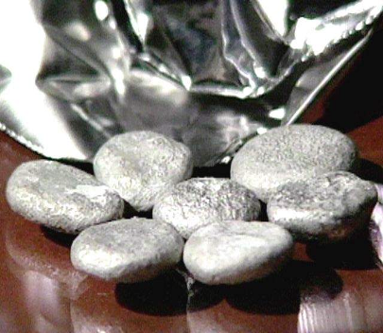
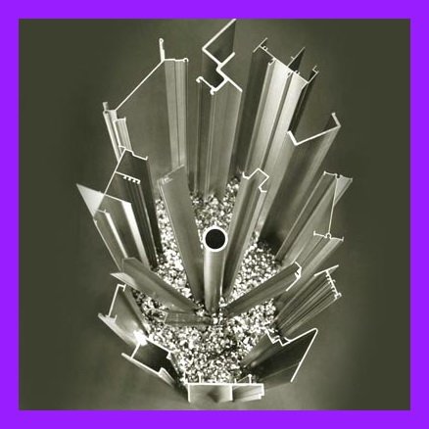
Алюминий
4. Физические свойства
главная
Цвет – серебристо-белый
t _{пл.} = 660°C.
t _{кип.} ≈ 2450°C.
Электропроводный, теплопроводный
Легкий, плотность ρ = 2,6989 г/см³
Мягкий, пластичный.
Далее

Slide 12
Алюминий
7. Нахождение в природе
главная
Бокситы – Al₂O₃
Глинозем – Al₂O₃
Далее

Slide 13
Алюминий
Вставьте пропущенные слова
главная
Алюминий - элемент III группы, главной подгруппы.
Заряд ядра атома алюминия равен +13.
В ядре атома алюминия 13 протонов.
В ядре атома алюминия 14 нейтронов.
В атоме алюминия 13 электронов.
Атом алюминия имеет 3 энергетических уровня.
Электронная оболочка имеет строение 2е, 8е, 3е.
На внешнем уровне в атоме 3 электронов.
Степень окисления атома в соединениях равна +3 .
Простое вещество алюминий является металлом.
Оксид и гидроксид алюминия имеют амфотерный характер.
Далее

Slide 14
Алюминий
3.Строение простого вещества
главная
Металл
Связь - металлическая
Кристаллическая решетка -
металлическая,
кубическая
гранецентрированная
Далее

Slide 15
Алюминий
2. Электронное строение
главная
Аl
27
0
P⁺ = 13
Порядок заполнения
e⁻ = 13
+13
n⁰ = 14
2e
8e
3e
3p¹
3p¹
3s²
3s²
2p⁶
2p⁶
2s²
2s²
1s²
1s²
Далее
Краткая электронная запись

Slide 16
Алюминий
6. Химические свойства
главная
C н е м е т а л л а м и (c кислородом, с серой)
C неметаллами (c галогенами, с углеродом)
C в о д о й
C к и с л о т а м и
Cо щ е л о ч а м и
C о к с и д а м и м е т а л л о в
4Аl + 3O₂ = 2Al₂O₃
t
2Al + 3S = Al₂S₃
2Аl + 3Cl₂ = 2AlCl₃
4Al + 3C = Al₄C₃
(Снять оксидную пленку)
2Al + 6H₂O = 2Al(OH)₂ + H₂↑
2Al + 6HCl = 2AlCl₃ + H₂↑
2Al + 3H₂SO₄ = Al₂(SO₄)₃ + H₂↑
2Al + 6NaOH + 6H₂O = 2Na₃[Al(OH)₆] + 3H₂↑
2Al + 2NaOH + 2H₂O =2NaAlO₂ +3H₂↑
8Al + 3Fe₃O₄ = 4Al₂O₃ + 9Fe
2Al + WO₃ = Al₂O₃ + W
Далее

Slide 17
Алюминий
8. Получение
главная
1825 год Х. Эрстед: AlCl₃ + 3K = 3KCl + Al :
Электролиз (t _{пл.} = 2050°С) : 2Al₂O₃ = 4Al +3O₂
Электролиз (в распл. криолите Na₃AlF₆, t_{пл.}≈1000°С) :
2Al₂O₃ = 4Al +3O₂
Далее

